Slide 1
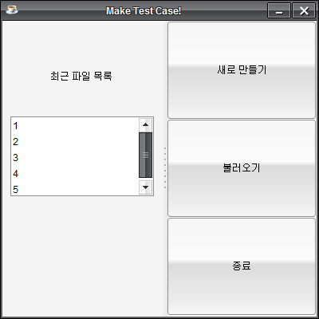
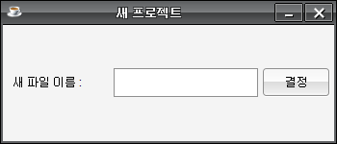
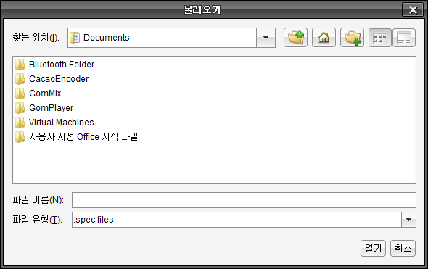
F
A
E
D
B
G
C
H

Slide 2
D
최근 파일 목록
새로 만들기
A
최근 파일 1
최근 파일 2
최근 파일 3
최근 파일 4
최근 파일 5
최근 파일 6
최근 파일 7
최근 파일 8
최근 파일 9
최근 파일 10
불러오기
B
종료하기
C

Slide 3
E
새 파일 이름 :
AAA
F
이름 결정

Slide 4
G
H

Slide 5
저장
a
1단계
2단계
3단계
4단계
5단계
6단계
7단계
Category 목록
K
Open File 확장자
-
J
파일 이름 중복
-
+
I
.
.
.
L
다음 단계

Slide 6
저장
a
1단계
2단계
3단계
4단계
5단계
6단계
7단계
Category 목록
Open File 확장자
O
File.c
-
N
File.ect
-
+
M
P
L
파일 이름 중복
이전 단계
다음 단계
……..

Slide 7
저장
a
1단계
2단계
3단계
4단계
5단계
6단계
7단계
Category 목록
Open File 확장자
S
File.c
Property
C파일
-
R
+
Q
P
L
이전 단계
다음 단계

Slide 8
저장
a
1단계
2단계
3단계
4단계
5단계
6단계
7단계
Category 목록
Open File 확장자
V
File.c
Property
C파일
If-Property
Property 목록
-
U
+
T
P
L
이전 단계
다음 단계

Slide 9
저장
a
1단계
2단계
3단계
4단계
5단계
6단계
7단계
Category 목록
Open File 확장자
File.c
Property
C파일
If-Property
Property 중 1
Single
Error
W
P
L
이전 단계
다음 단계

Slide 10
저장
a
1단계
2단계
3단계
4단계
5단계
6단계
7단계
Category 목록
Open File 확장자
File.c
Property
C파일
If-Property
Property 중 1
Single
Error
Priority
2
3
1
4
5
X
P
L
이전 단계
다음 단계

Slide 11
저장
a
1단계
2단계
3단계
4단계
5단계
6단계
7단계
Category 목록
모든 Specification 정보 최종 확인
Open File 확장자
File.c
Property
C파일
If-Property
Property 중 1
Single
Error
Priority
2
3
1
4
5
X
P
L
이전 단계
완료 하기

Slide 12
Category Partitioning Test Case가
총 xxx개 생성되었습니다.
Y
Z
엑셀로 저장
처음 화면

Slide 13
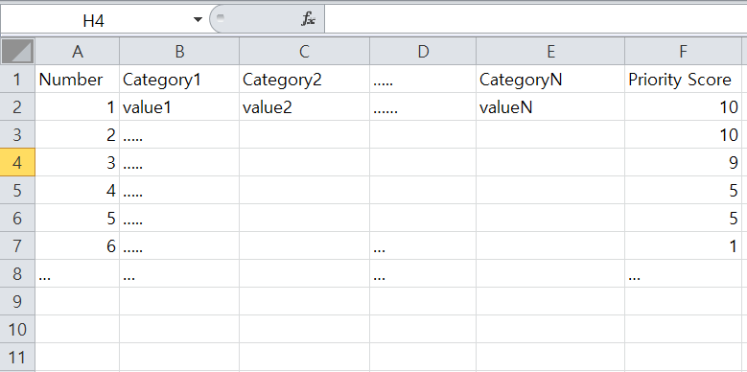

Slide 14
1단계
2단계
3단계
4단계
5단계
6단계
7단계
Category 목록
Category 이름
Open File 확장자
Open File 수
파일 크기
파일 이름 중복…
추가
삭제
.
.
.
다음 단계

